Slide 1
Муниципальное общеобразовательное бюджетное учреждение «Средняя школа №2»
Активное вовлечение взрослых и детей в занятиях физкультурой, спортом и туризмом, акцентирование внимания педагогов и родителей на необходимости моделирования здорового образа жизни в семье, бережного отношения к физическому, психическому, духовному здоровью детей.
Хрипкова И.А, Клюев В.В,
учителя физической культуры

Slide 2
Разделы «Здоровье и физическая культура »
1. Рекламный блок
Маркетинговые исследования
Создание рекламных буклетов, плакатов, публикаций в средствах массовой информации.
Анкетирование родителей
Дни открытых дверей
Создание интернет сообщества спортивного клуба «Импульс»
2. Психолого-педагогическое просвещение родителей
Наглядная педагогическая пропаганда
Информационные стенды, тематические подборки статей.
Памятки для родителей.
Школа для родителей
Лекции, семинары, практикумы.
Родительские собрания.
Индивидуальные, групповые консультации.
3. Совместное творчество детей, родителей и педагогического коллектива
Привлечение родителей к участию в деятельности школы
Групповые досуговые мероприятия с участием родителей
Спортивные праздники, дни здоровья.
4. Стимулирование родителей как участников воспитательно-образовательного процесса.
Поощрение родителей
Благодарственные письма родителям.
Почетные грамоты, дипломы.
Моральное и материальное поощрение: призы, подарки, благодарности.

Slide 3
формы работы в школе с семьей по зож программе
Спортивные соревнования
Акции
Лекции
Экскурсии
Походы
Беседы
Игры
Практические занятия
Спартакиады
Тур слёты
Уроки здоровья
Классные часы
Родительские собрания
Мероприятия

Slide 4
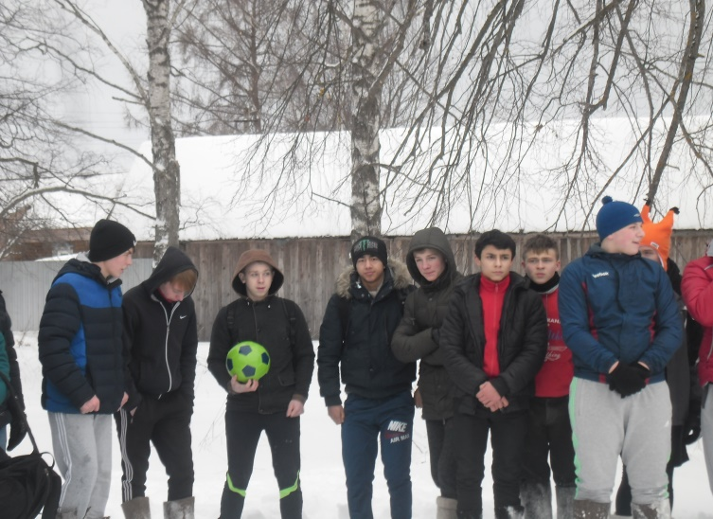
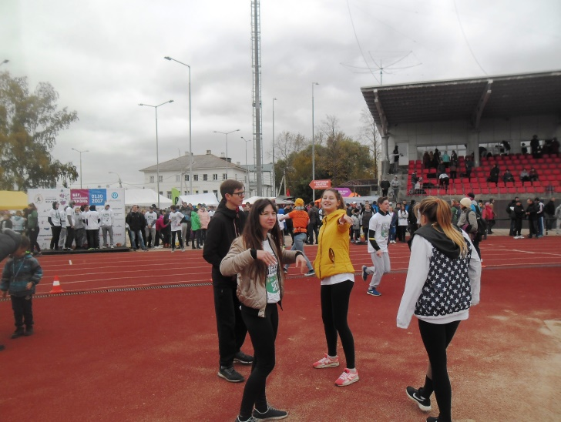
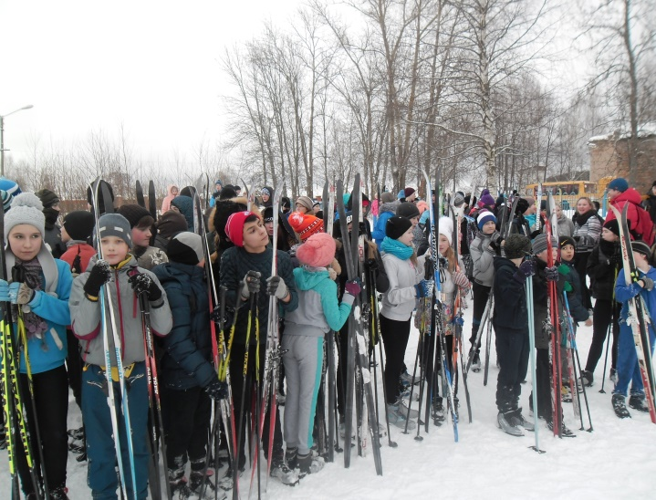
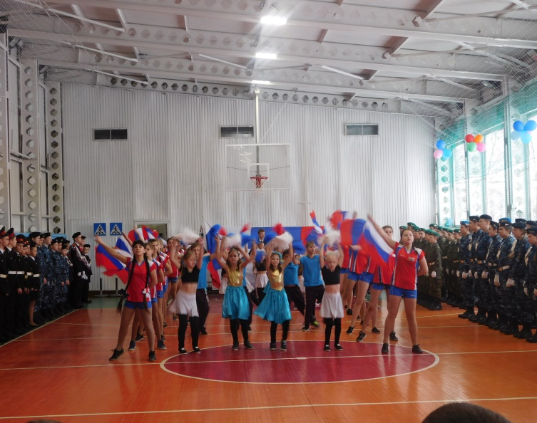
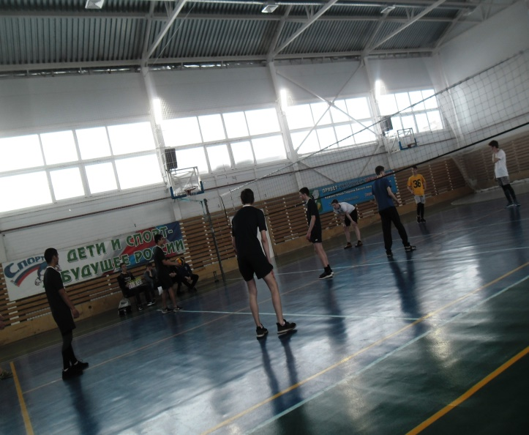
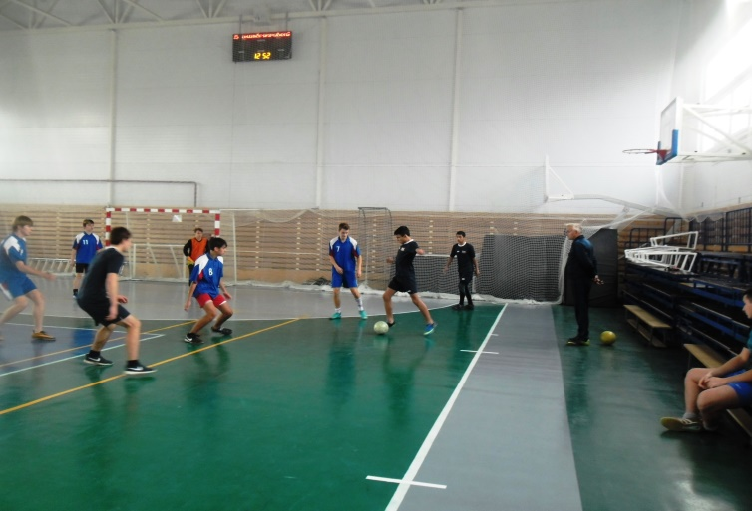
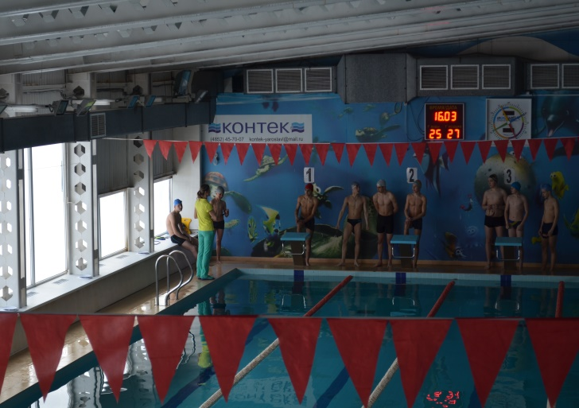
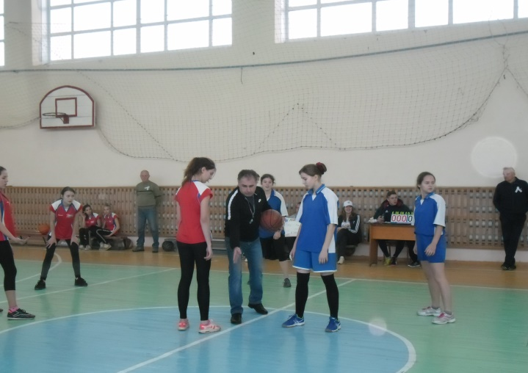
Спортивные соревнования

Slide 5
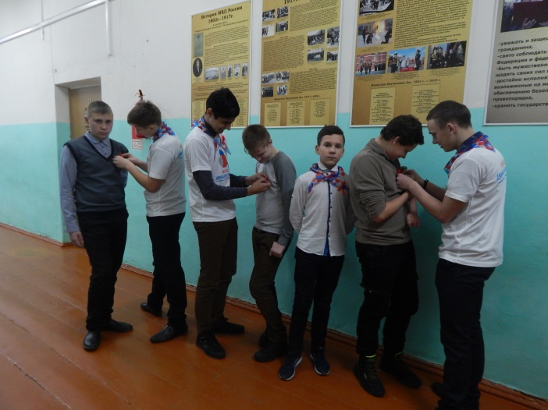
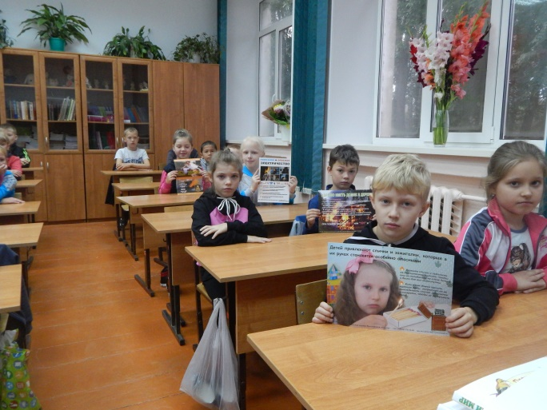
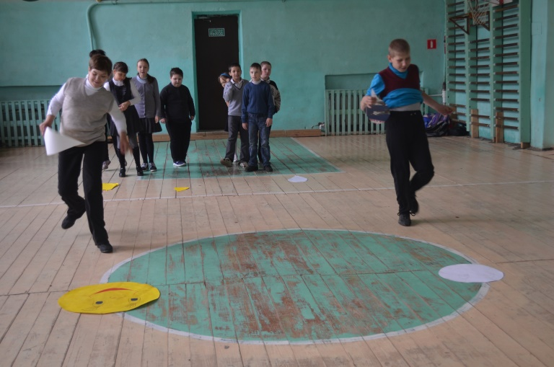
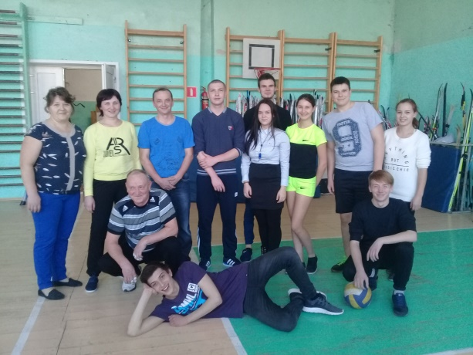
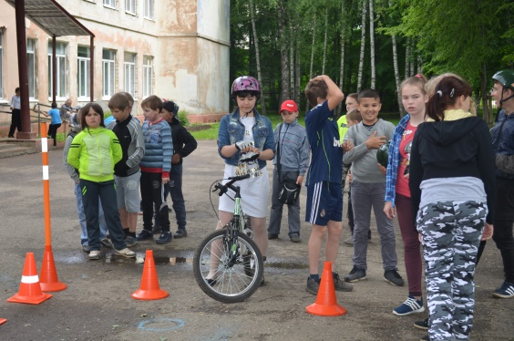
Акции, Лекции, Игры по профилактике ЗОЖ

Slide 6
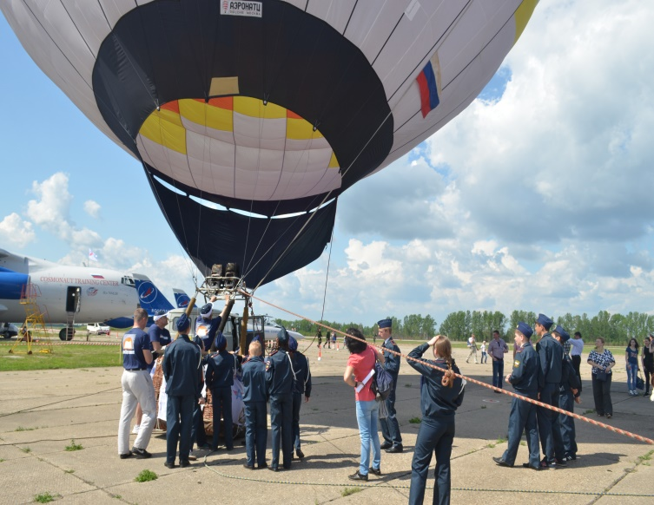
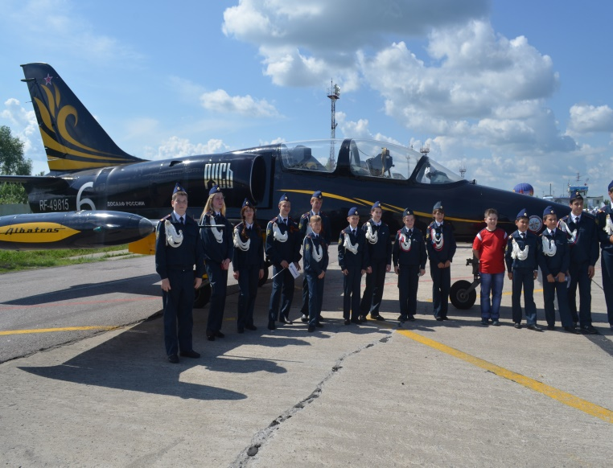
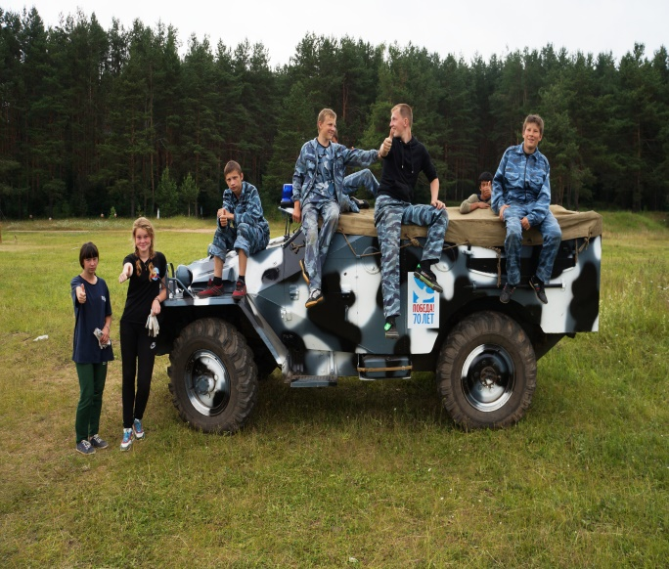
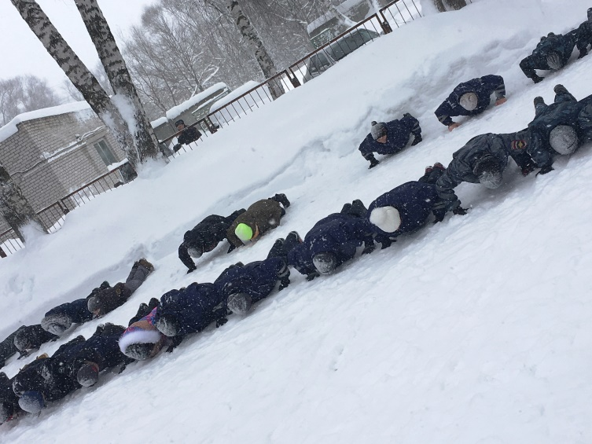
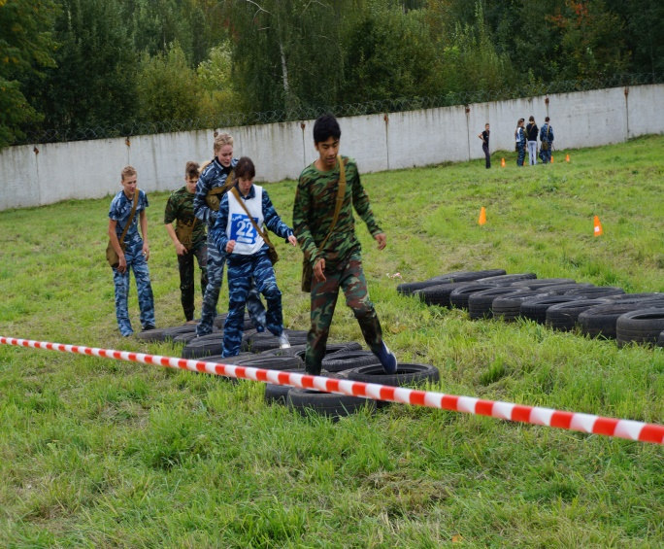
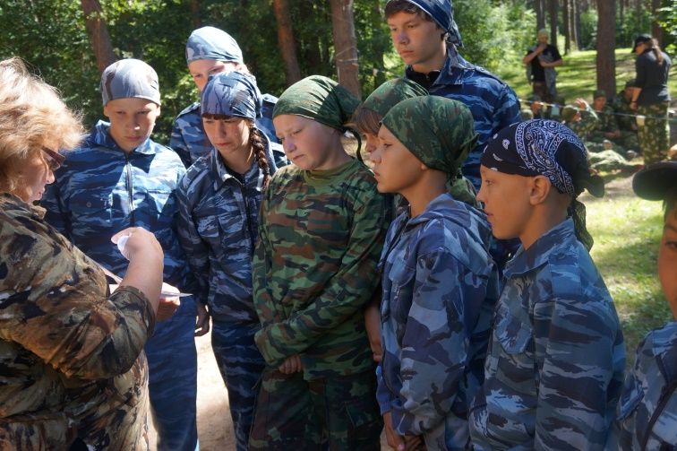
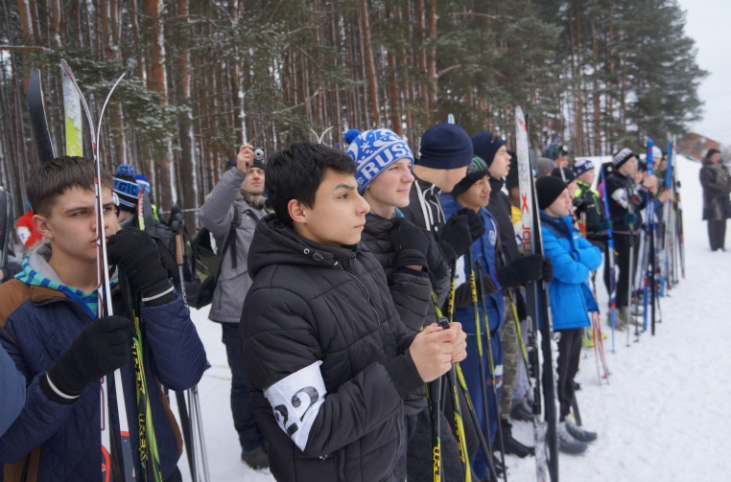
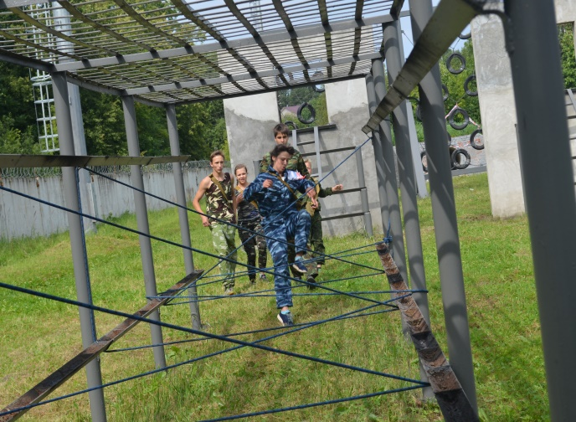
Экскурсии
походы
тур слёты

Slide 7
Актуальность
Необходимость и важность сотрудничества семьи и школы.
Семья - главный заказчик и союзник в воспитании детей.
Лучший способ приобщения ребенка к здоровому образу жизни – это личный пример.

Slide 8
«Если хочешь воспитать своего ребёнка здоровым, сам иди по пути здоровья, иначе его некуда будет вести!».
Желание сохранять здоровье
Желание укреплять здоровье
Уровень образования родителей
Условия жизни семьи, здоровье окружающих
Положительное отношение к активному образу жизни
Совместное участие
Личный пример

Slide 9
Цель
Создать условия для активного вовлечения взрослых и детей в занятия физической культурой, спортом и туризмом.

Slide 10
ЗАДАЧИ:
Задачи:
Повысить физкультурно-оздоровительную грамотность родителей;
Обучить навыкам здоровье сберегающих технологий: формировать у детей знания, умения и навыки сохранения здоровья и ответственности за него;
Изучить интересы, мнения родителей, их хобби и привлечь к организации физкультурных досугов детей;
Обогатить детско-родительские взаимоотношения при проведении совместных мероприятий, уделяя при этом особое внимание пропаганде здорового образа жизни, профилактике заболеваний, сохранению и укреплению физического здоровья детей;
Приобщить родителей к участию в жизни школы через поиск и внедрение наиболее эффективных форм работы;
Изучить семью и установить контакты с её членами для согласования воспитательных воздействий на ребенка;
Использовать образовательный потенциал родителей для обучения и воспитания детей

Slide 12
Ожидаемый результат:
Создание интернет сообщество школьного спортивного клуба «Импульс – 2016».
Информирование сообществом о проводимой работе в школе по вопросам ЗОЖ.
Вовлечение в интернет сообщество заинтересованных участников образовательного процесса.
Осуществление тесного взаимодействия с семьей по вопросам физического воспитания и ЗОЖ.
Формирование осознания потребности в здоровом образе жизни.
Повышение интереса и физкультурно-оздоровительной грамотности родителей.
Совместное участие в спортивных мероприятиях.

Slide 13
МОДЕЛЬ ИНТЕРНЕТ - СООБЩЕСТВА

Slide 15
Физическая культура
Техника безопасности
Положения о соревнованиях
ЗОЖ
Комплексы ОРУ
Грамоты
Фотографии
Обучающие видео
Секции и расписание
Советы для родителей
Консультация психолога
Консультация врача

Slide 16
Кадетство
Стрелковая подготовка
Военно-прикладная подготовка
Фотографии
Видео

Slide 17
Культурно-массовая работа
Спортивные праздники
Фотографии
Видео

Slide 18
Адаптивная физическая культура
Техника безопасности
Соревнования
Фотография
Видео
Советы для родителей
Консультация врача
Консультация психолога

Slide 19
Анкета для родителей
«Здоровый образ жизни» – как Вы это понимаете?
Какие факторы, с Вашей точки зрения, в большей степени влияют на состояние здоровья вашего ребенка?
Оцените состояние здоровья вашего ребенка?
Часто ли болел Ваш ребенок в течение года?
Как вы проводите выходные с ребенком?
На что, по Вашему мнению, должны обратить особое внимание воспитатели, сотрудники детского сада, заботясь о здоровье и физическом воспитании ребенка?
Установлен ли для Вашего ребенка дома режим дня?
Удобно ли вам будет общение через группу в контакте?
Считаете ли вы необходимым создание сообщества в контакте по вопросу ЗОЖ?

Slide 20
Анкета для детей
Что такое на твой взгляд, здоровый образ жизни?
Является ли твой образ жизни здоровым?
Насколько успех в жизни человека зависит от его образа жизни?
Для чего бы ты стал вести здоровый образ жизни?
Какие обстоятельства могли бы побудить тебя изменить образ жизни?
Употребляешь ли ты алкоголь, табак, наркотики?
Ты обсуждаешь с родителями свои проблемы?
Как ты справляешься со стрессом?
Есть ли у тебя три заветных желания?
Удобно ли вам общение через интернет группу в контакте?
Считаете ли вы необходимым создание сообщества в контакте по вопросу ЗОЖ?

Slide 21
ВЫВОД
Интернет-сообщество позволяет тесно контактировать с участниками образовательного процесса. Благодаря такой форме сетевого взаимодействия, устанавливается обратная связь с родителями и появляется возможность проанализировать их удовлетворенность спортивной деятельностью образовательного учреждения.

